Slide 1
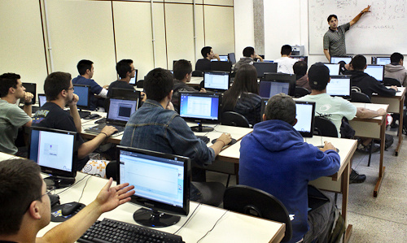


Slide 2
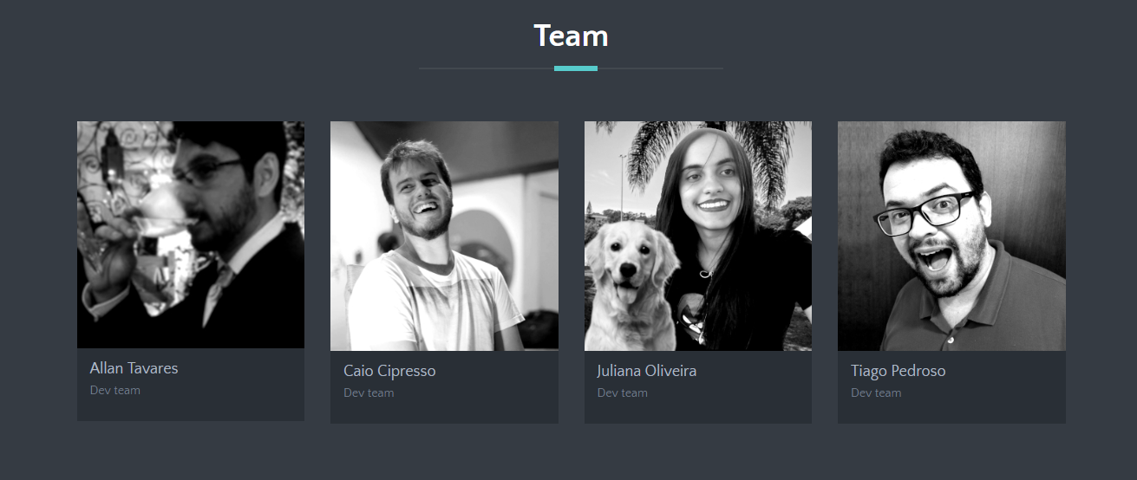

Team

Slide 3
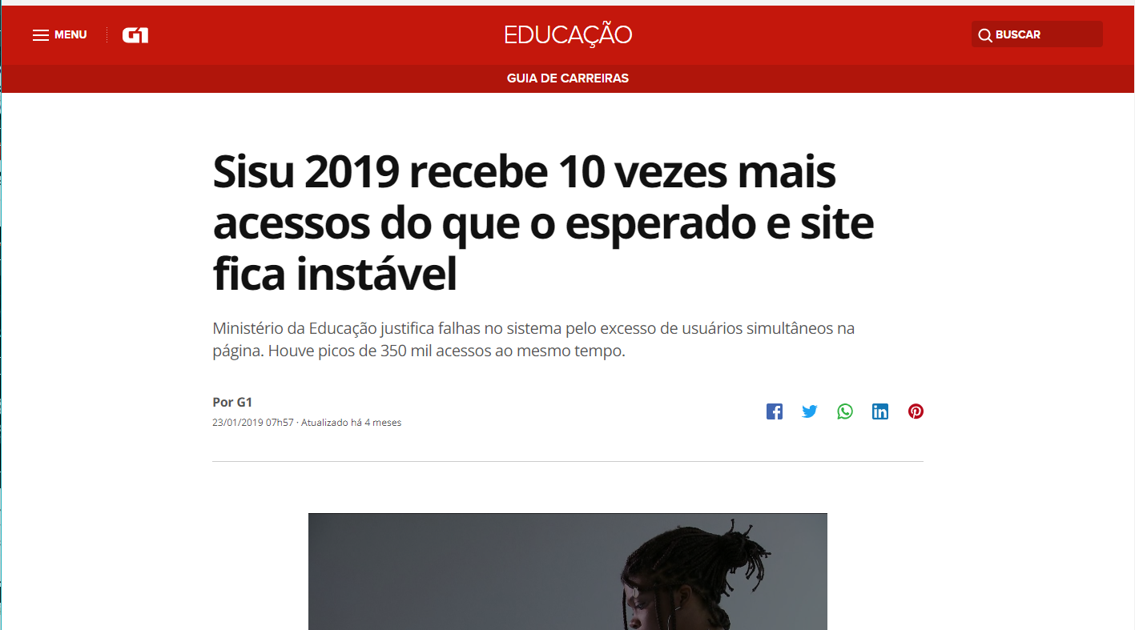
Ministério da Educação justifica falhas no Sistema pelo excesso de usuários simultâneos na página. Houve picos de 350 mil acessos ao mesmo tempo.
https://g1.globo.com/educacao/guia-de-carreiras/noticia/2019/01/23/sisu-2019-recebe-10-vezes-mais-acessos-do-que-o-esperado-e-site-fica-instavel.ghtml

Slide 4
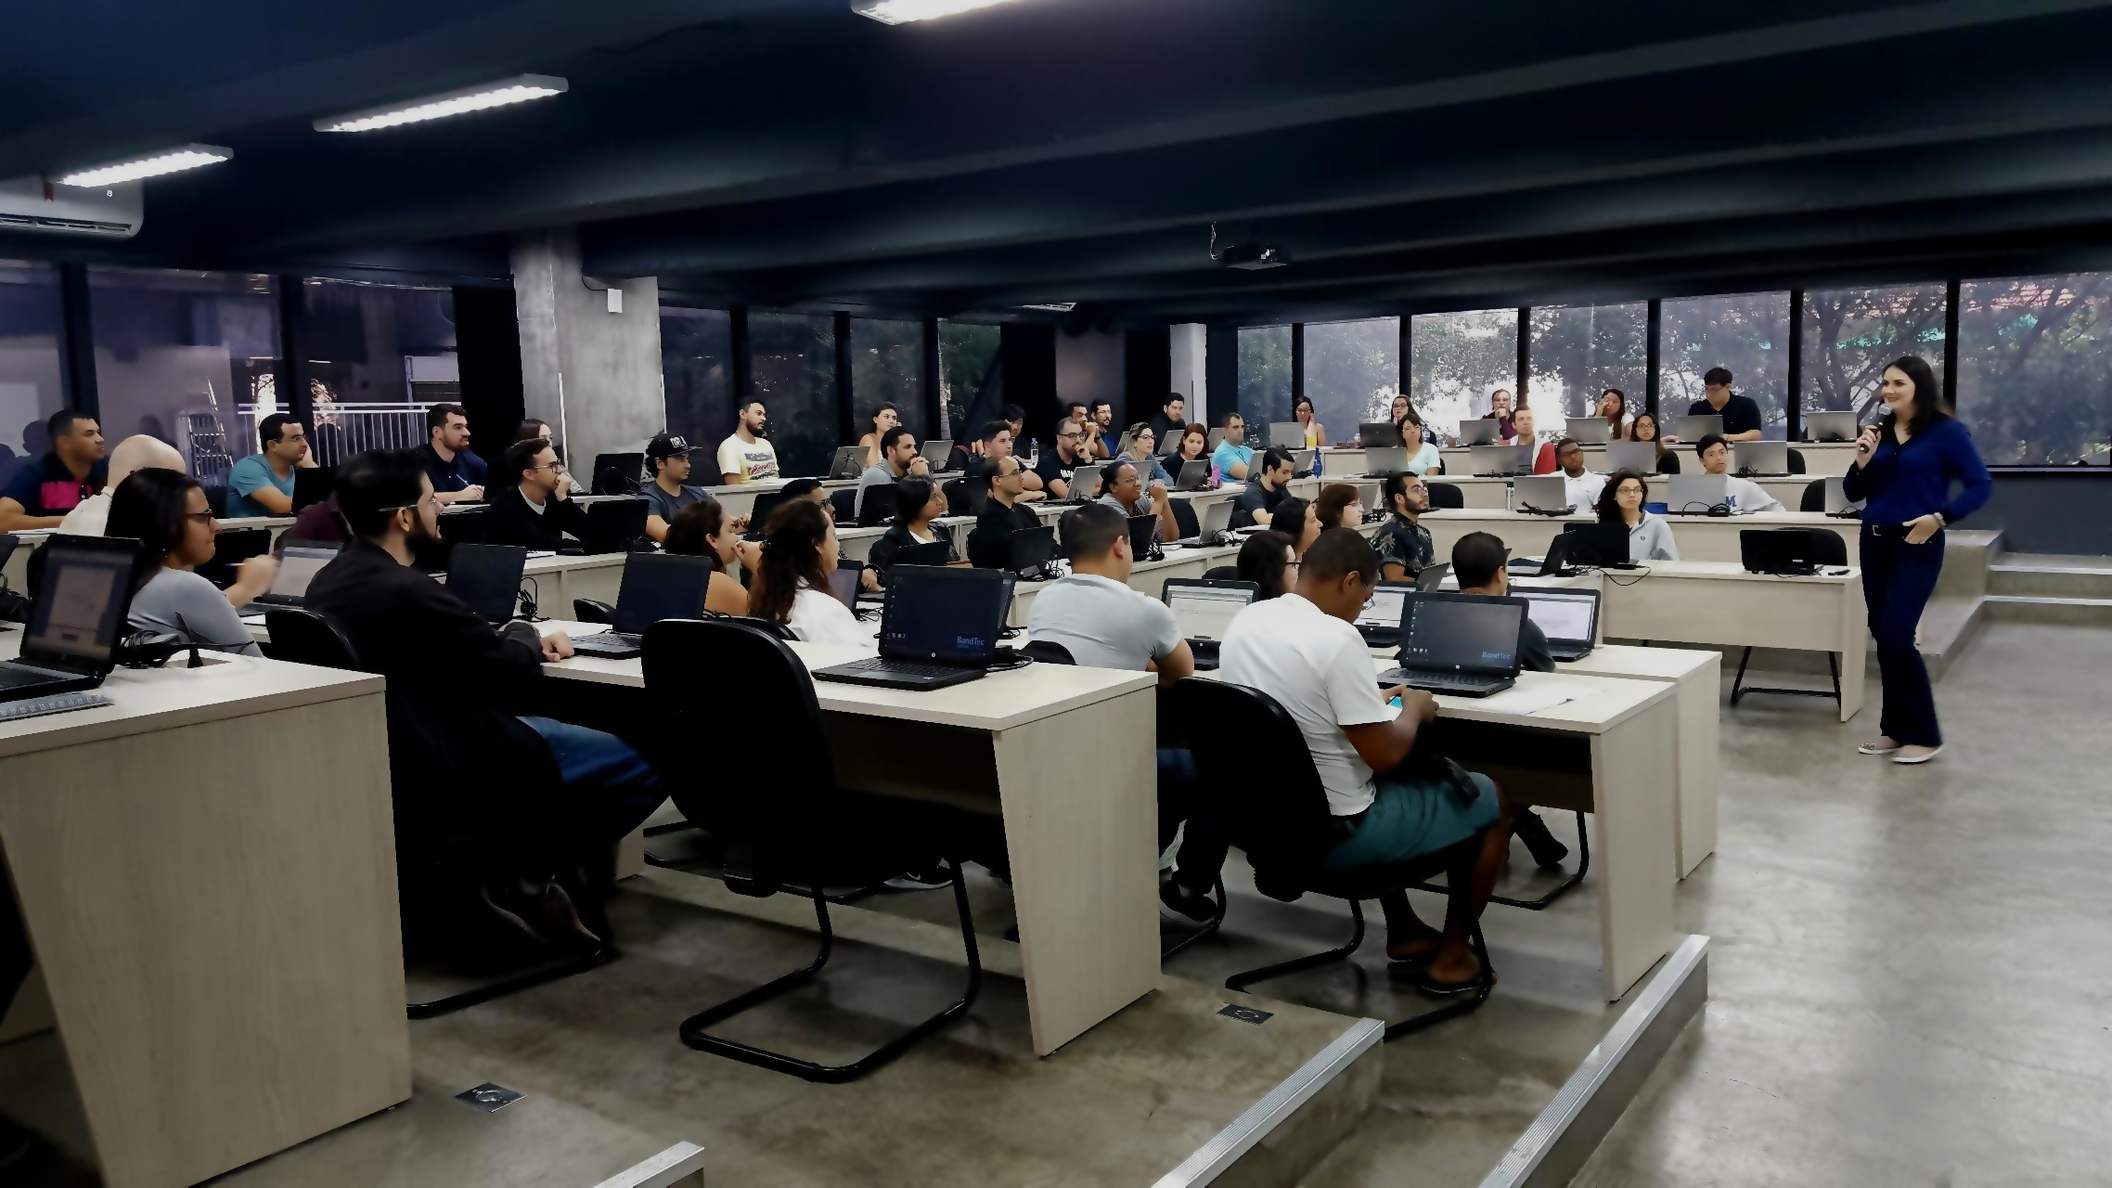
Em dias de provas o servidor moodle da faculdade apresenta sobrecargas quedas podem acabar prejudicando os estudantes durante a prova

Slide 5
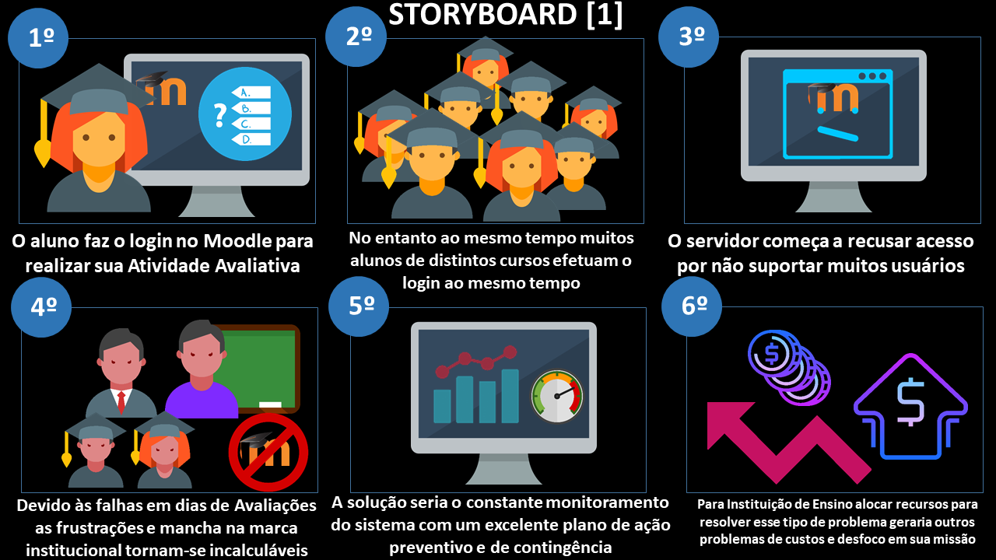

Slide 6

A SOLUÇÃO DEFINITIVA
EM MONITORAMENTO DOS SERVIDORES DE AVALIAÇÕES

Slide 7
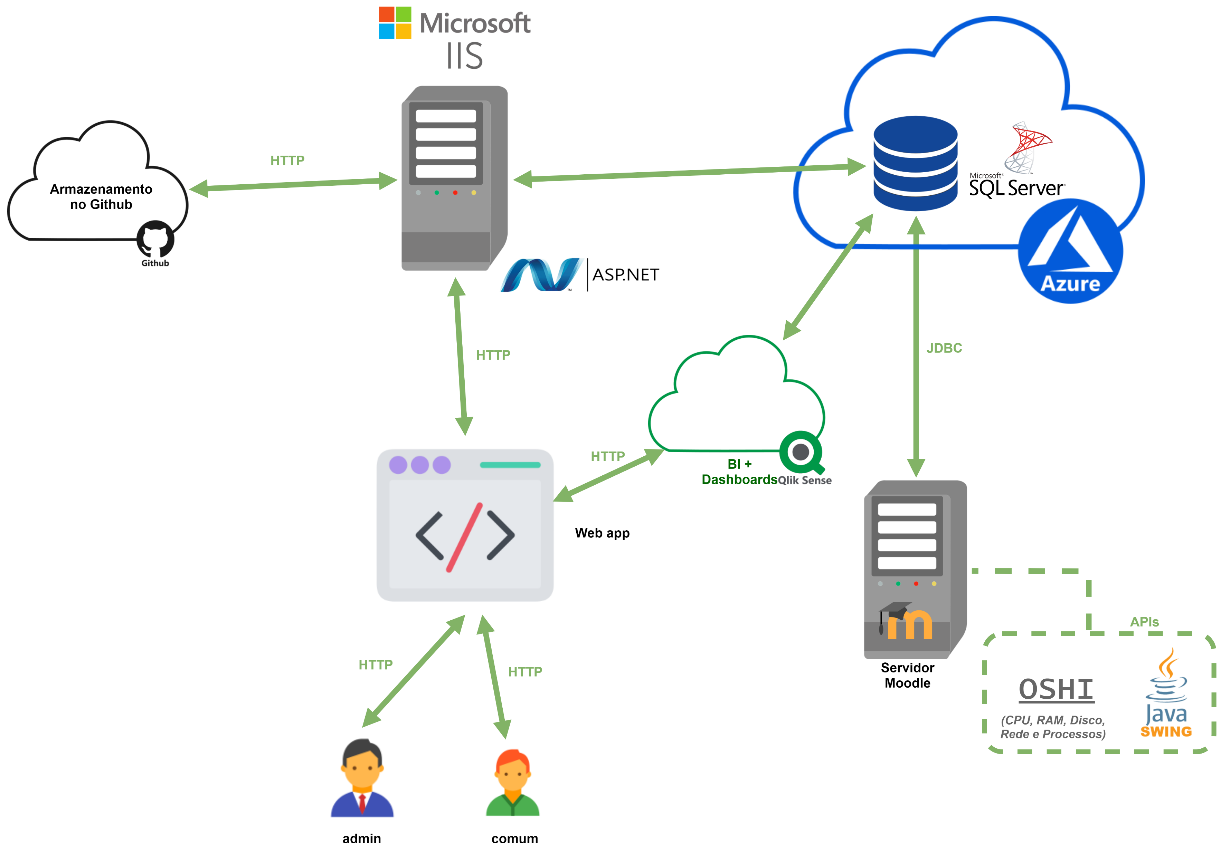


Slide 8
Planilha de Requisitos Funcionais
Nome do Projeto: |  |  | SmartMonkey
Descrição do Projeto: |  |  | Monitoramento de Servidores Moodle
ID | Requisito Pai | Nome | Nome | Descrição | Prioridade | Integrado c/ Grupo | Integrado c/ Grupo
RF01 | Logar | Acessar Sistema | Acessar Sistema | Fornecer acesso ao usuário cadastrado no sistema. | Essencial | Sim | Sim
RF02 | Manter Usuários | Cadastrar Usuário | Cadastrar Usuário | Incluir usuários no sistema mediante a preenchimento do formulário de cadastro de usuários. | Essencial | Sim | Sim
RF03 | Manter Máquinas | Cadastrar Máquina | Cadastrar Máquina | Realizar monitoramento de maquinas cadastradas | Essencial | Sim | Sim
RF04 | Manter Instituições | Cadastrar Instituição | Cadastrar Instituição | Incluir instituições no sistema mediante a preenchimento do formulário de cadastro. | Essencial | Sim | Sim
RF05 | Monitorar | Exibir Dashboard | Exibir Dashboard | Permitir ao usuário a visualização do dashboard de monitoramento em tempo real. | Importante | Sim | Sim
RF06 | Gerenciar Máquinas | Delimitar CPU | Delimitar CPU | Delimitar limite de porcentagem de uso dos componentes desejados para acionar o Alertar (RF07). | Essencial | Sim | Sim
RF07 | Alertar | Alertar Web e mobile | Alertar Web e mobile | Alertar ao usuário na aplicação Web e mobile quando atingir um ou mais limites delimitados (RF06). | Essencial | Sim | Sim
RF08 | Gerar Relatório | Gerar Relatório | Gerar Relatório | Criar relatório dos registros do sistema. | Importante | Sim | Sim
RF09 | Chamado | Realizar chamado | Realizar chamado | Efetuar a abertura de um chamado de incidente ou ocorrência. | Essencial | Sim | Sim

Slide 9
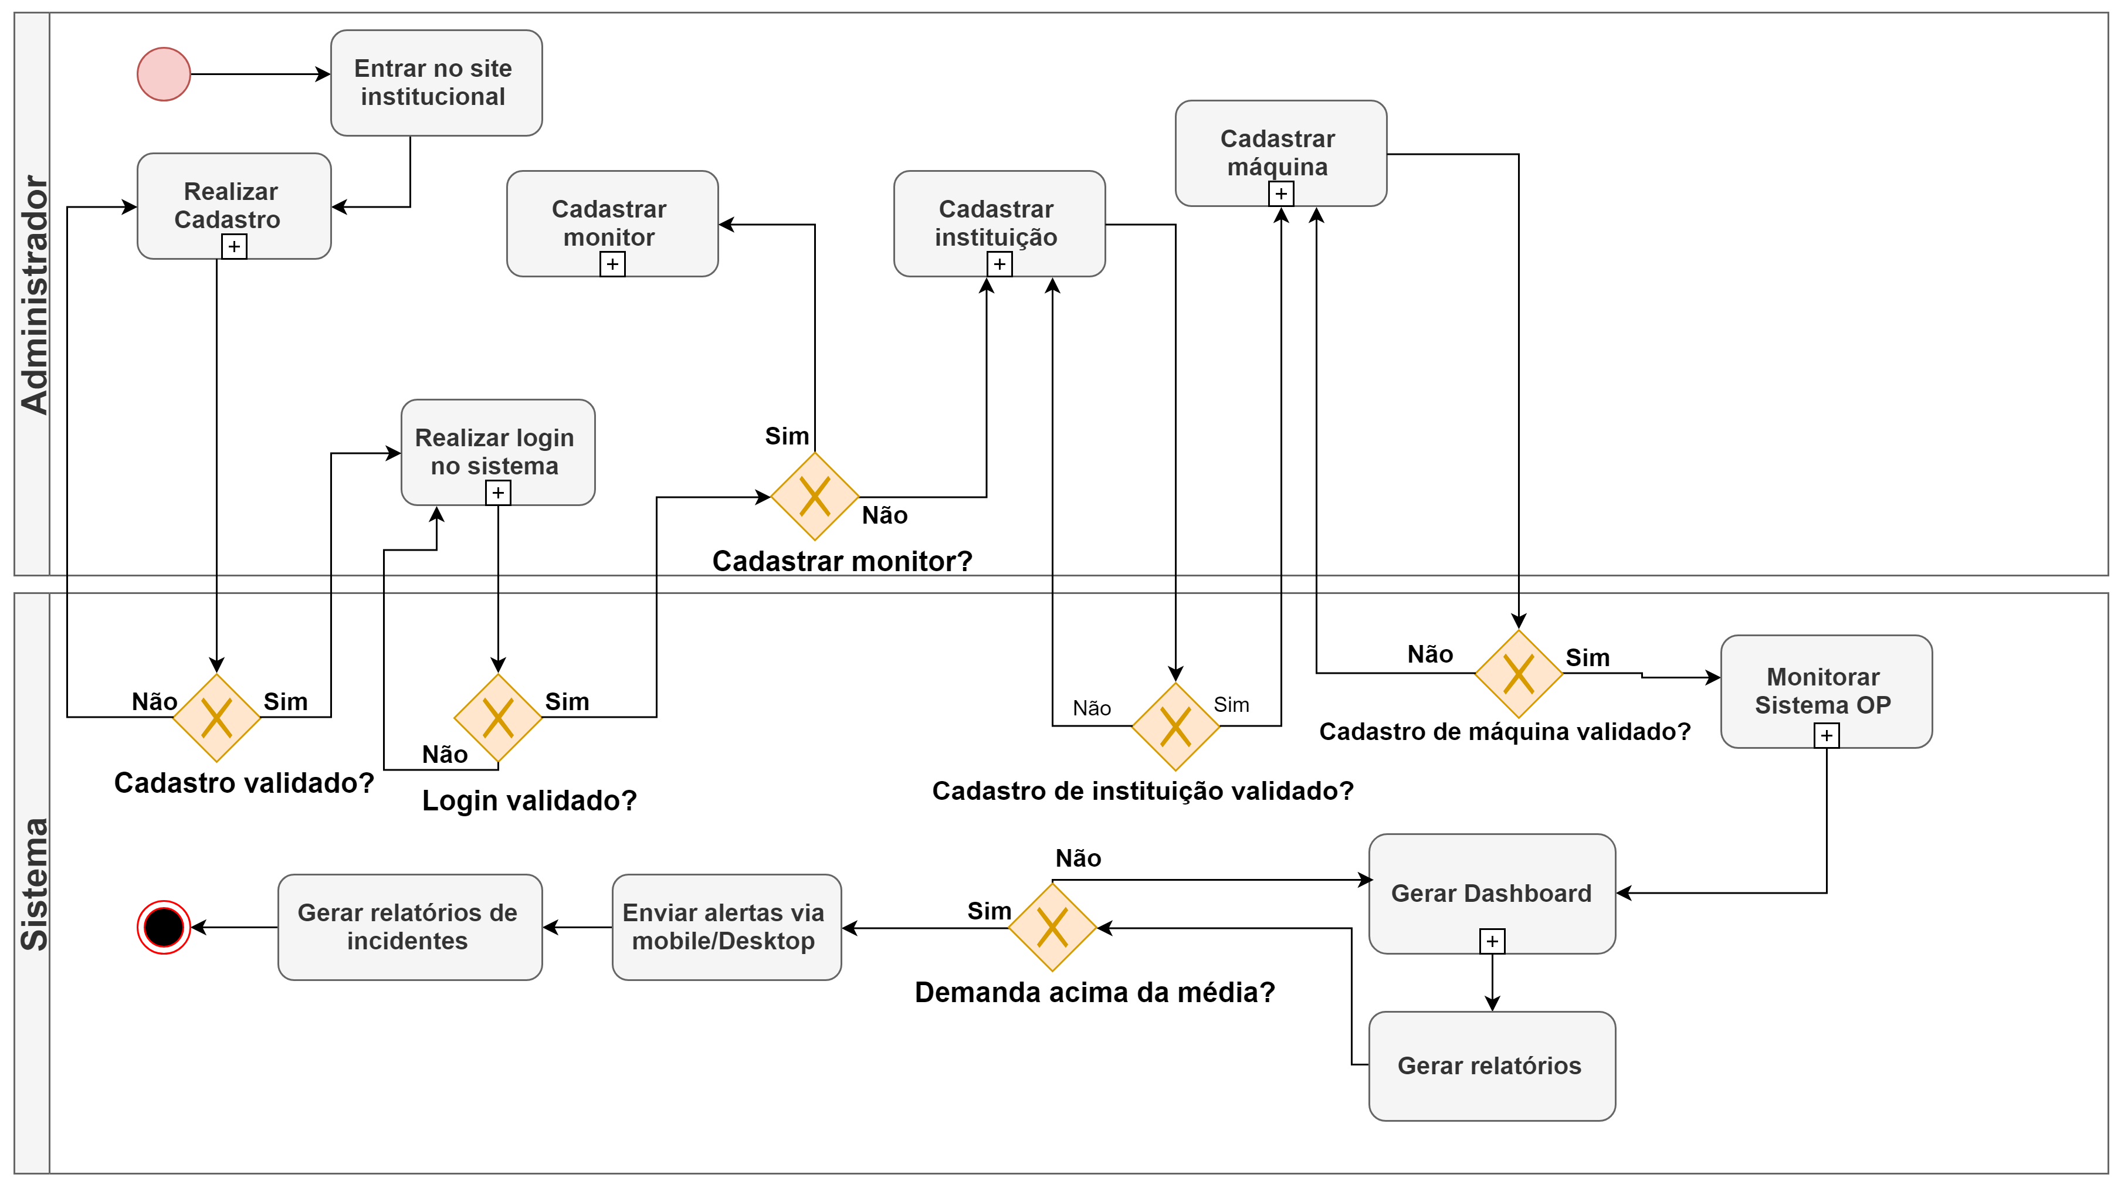

Slide 10
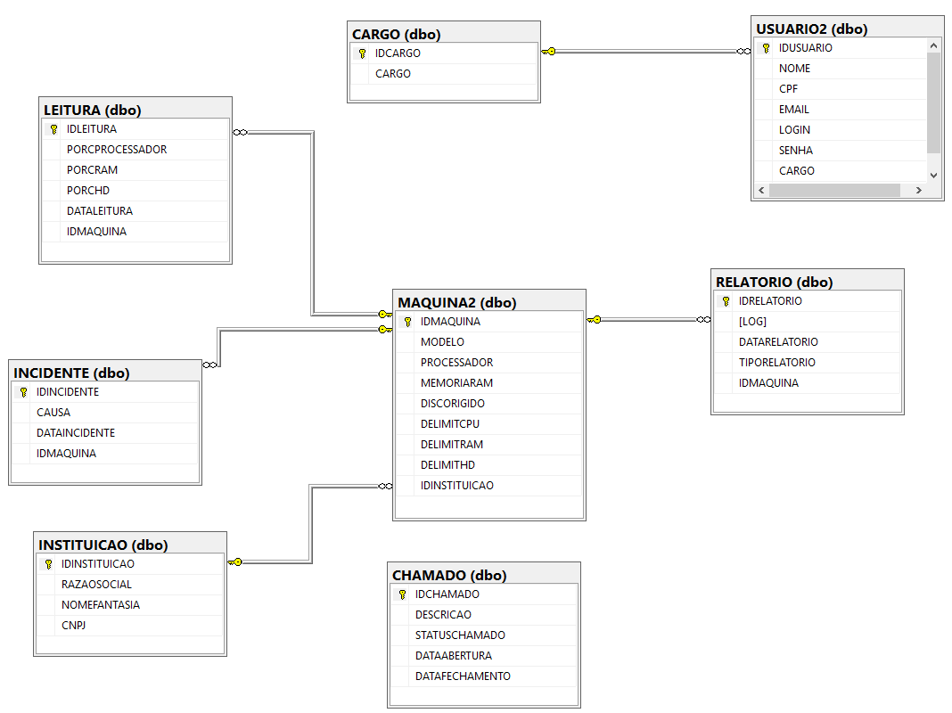

Slide 11
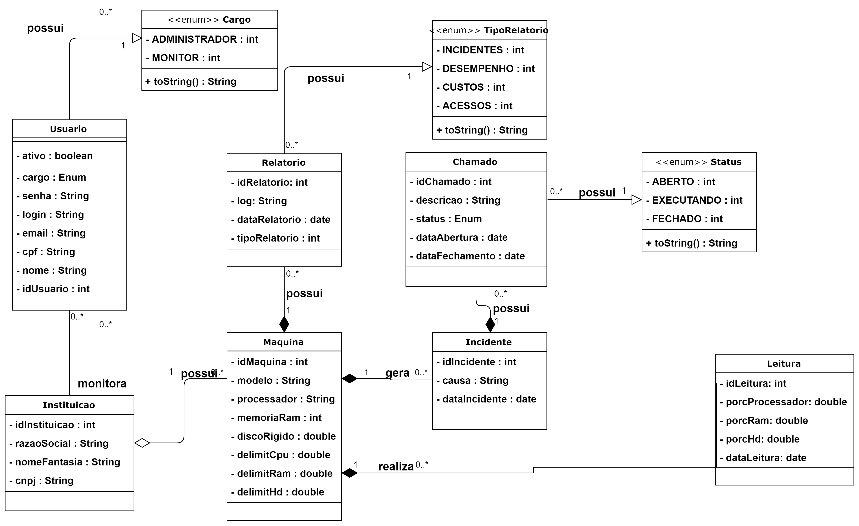

Slide 13

Demonstração

Slide 14
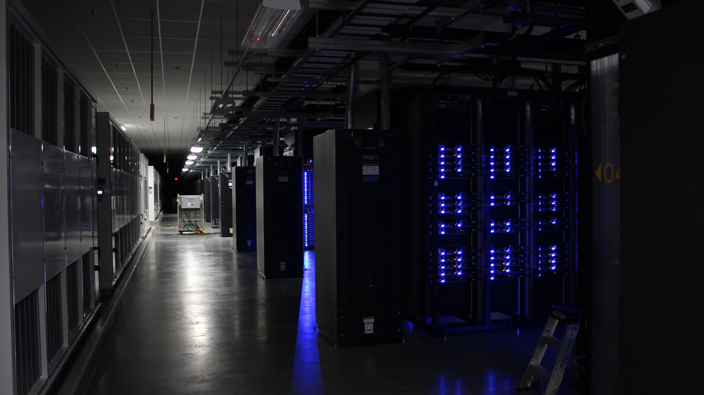
Conclusão

Slide 15
Obrigado!

